Slide 1
Visual Studio Community 2026 프로그램 다운로드법 + 설치법 + 과제 제출 방법 및 성적 평가 방법(C++언어)
한밭대학교 전자공학과
이승호 교수

Slide 2
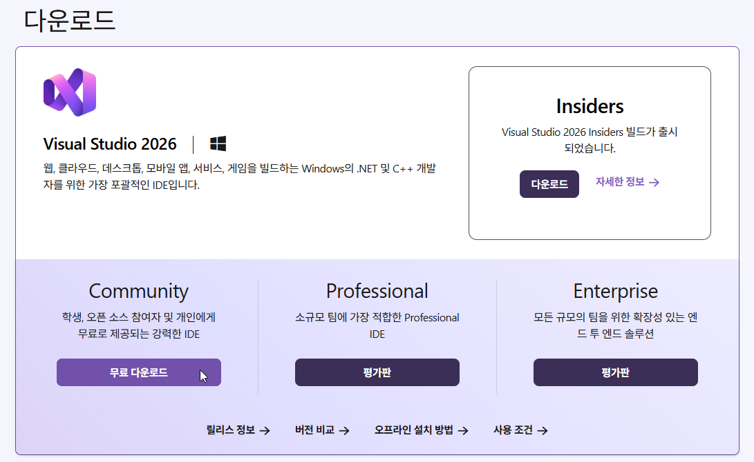
Visual Studio Community 2026 프로그램 다운로드 법 1
https://visualstudio.microsoft.com/ko/downloads/
링크를 타고 들어가서 무료 다운로드 버튼을 클릭한다.

Slide 3
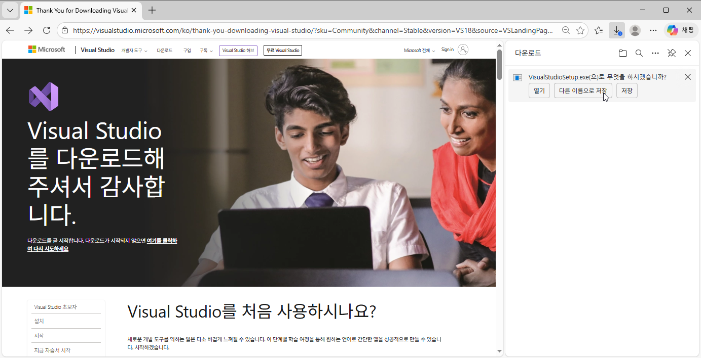
Visual Studio Community 2026 프로그램 다운로드 법 2
다운로드 => ＇다른 이름으로 저장＇버튼을 클릭한다.

Slide 4
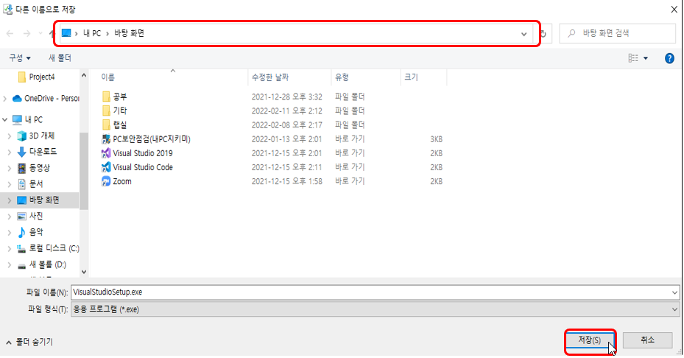
Visual Studio Community 2026 프로그램 다운로드 법 3
바탕화면에 VisualStudioSetup.exe 파일을 저장한다.

Slide 5
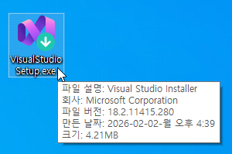
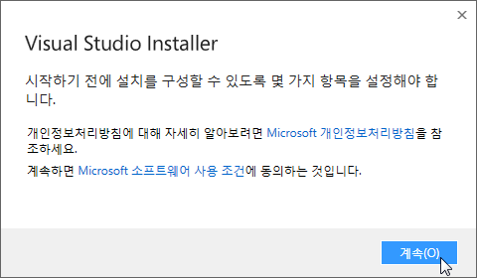
Visual Studio Community 2026 프로그램 설치 1
바탕화면에 있는 VisualStudioSetup.exe 파일을 더블클릭 한다.
Visual Studio Installer 창에서 ‘계속‘을 누른다.

Slide 6
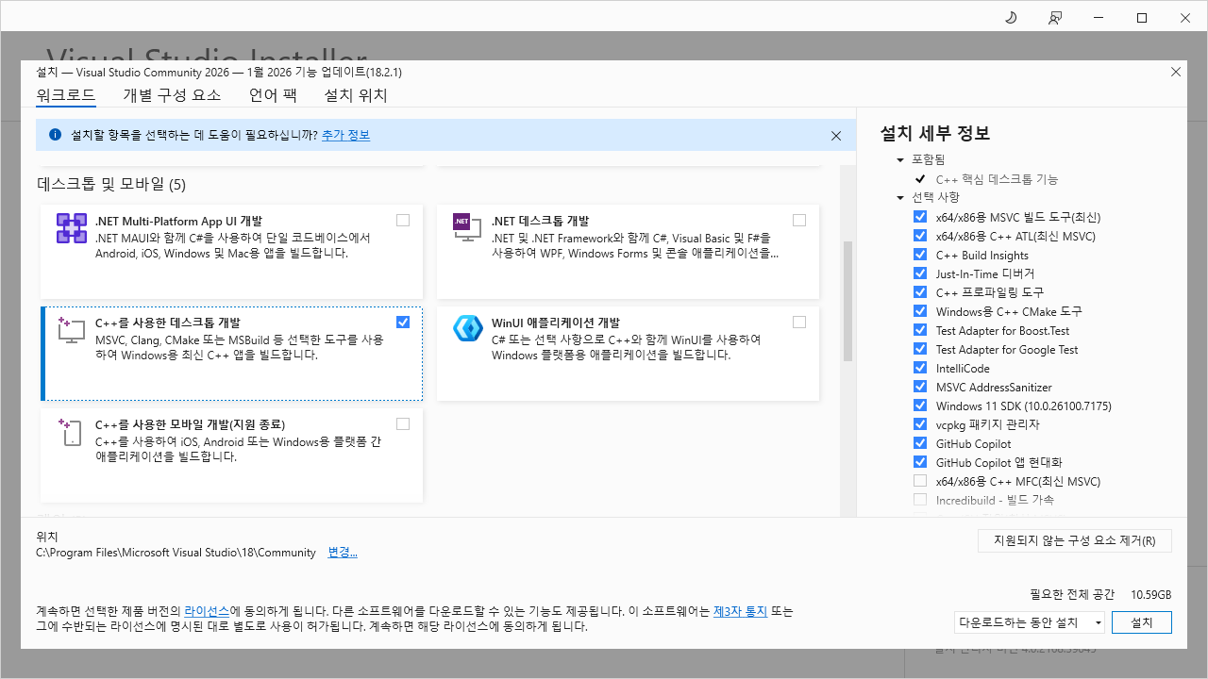
Visual Studio Community 2026 프로그램 설치 2
‘C++을 사용한 데스크톱 개발’을 체크 후 ‘설치’를 누른다.
(1)
(2)

Slide 7
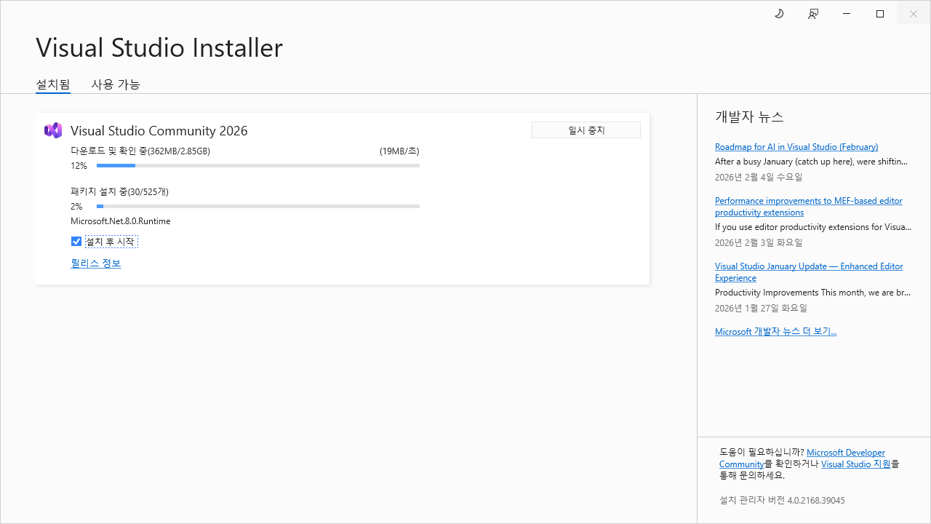
Visual Studio Community 2026 프로그램 설치 3
‘설치 후 시작’ 버튼을 누른 후 기다린다.

Slide 8
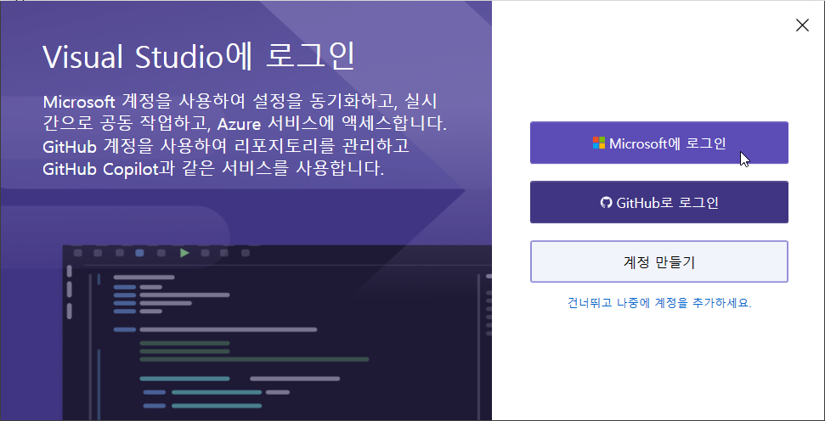
Visual Studio Community 2026 프로그램 로그인 1
‘로그인’ 버튼을 누른다.

Slide 9
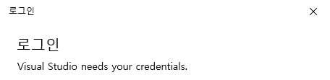
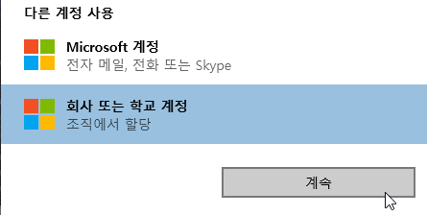
Visual Studio Community 2026 프로그램 로그인 2

Slide 10
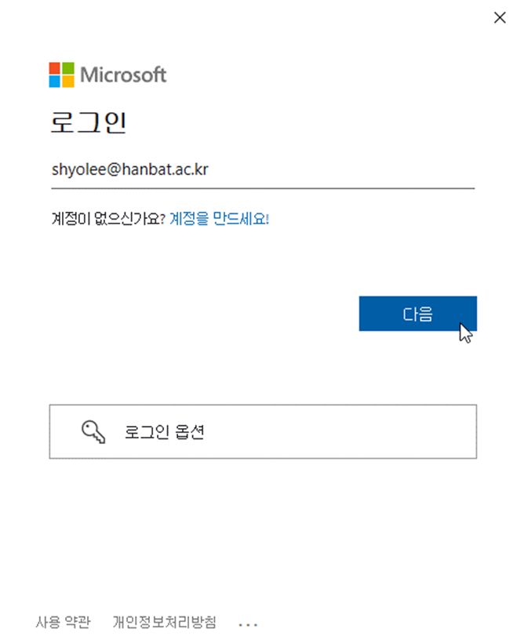
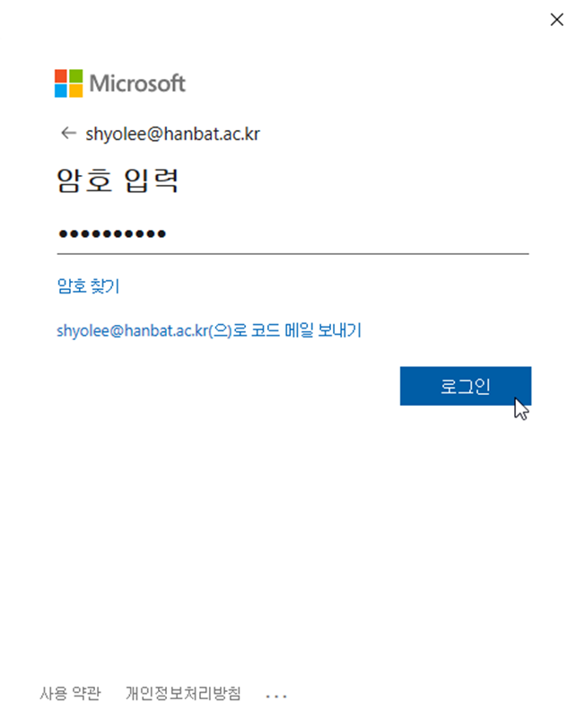
Visual Studio Community 2026 프로그램 로그인 3
Microsoft(구글) 계정으로 로그인 한다.

Slide 11
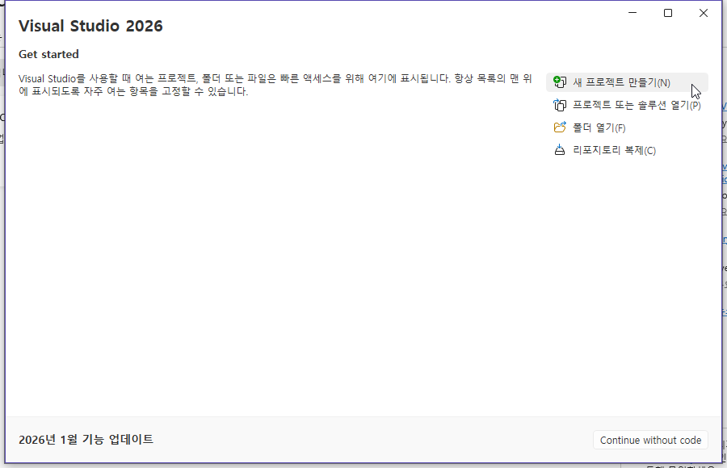
Microsoft Visual Studio Community 2026 버전의 시작하기 1
‘새 프로젝트 만들기’ 버튼을 누른다.

Slide 12
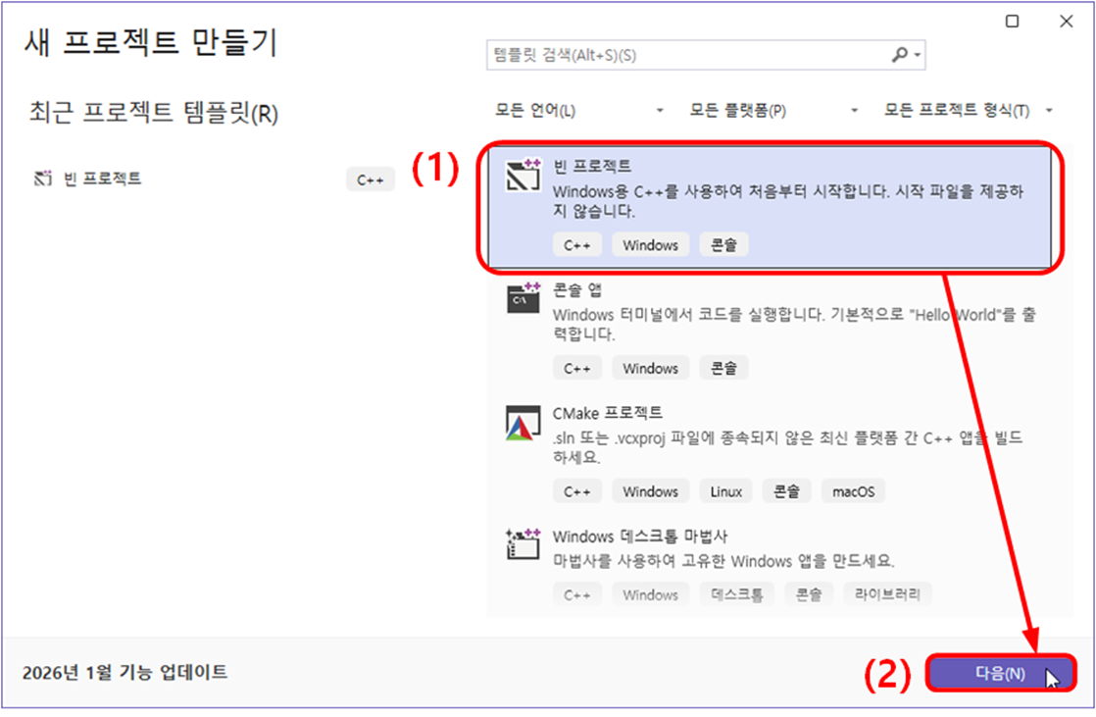
Microsoft Visual Studio Community 2026 버전의 시작하기 2
‘빈 프로젝트’ 를 누른 후 ‘다음‘을 누른다.

Slide 13
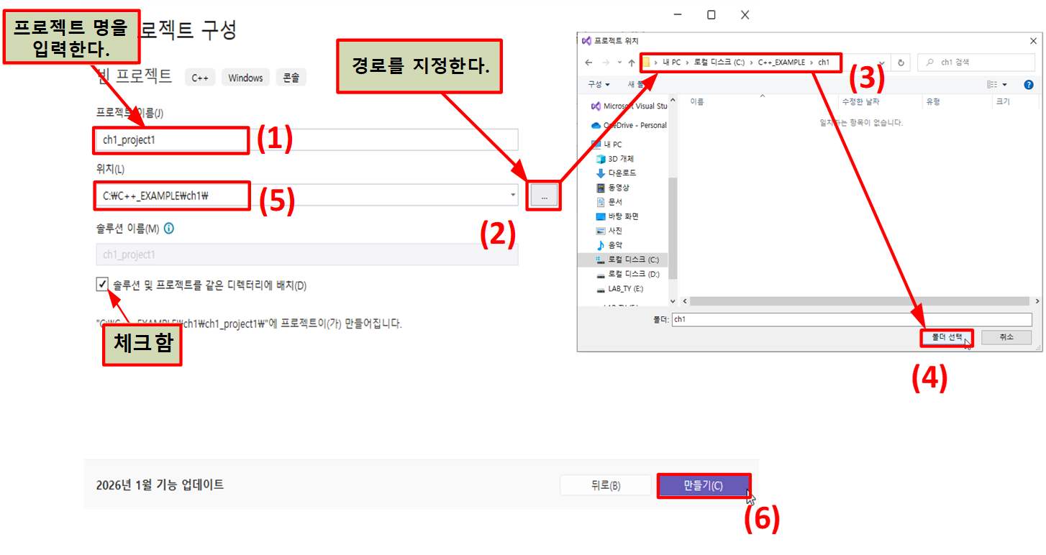
Microsoft Visual Studio Community 2026 버전의 시작하기 3
프로젝트 명을 입력한다.
파일을 저장할 경로를 지정한 후 ‘폴더 선택’을 누른 후 ‘만들기’ 버튼을 누른다.

Slide 14
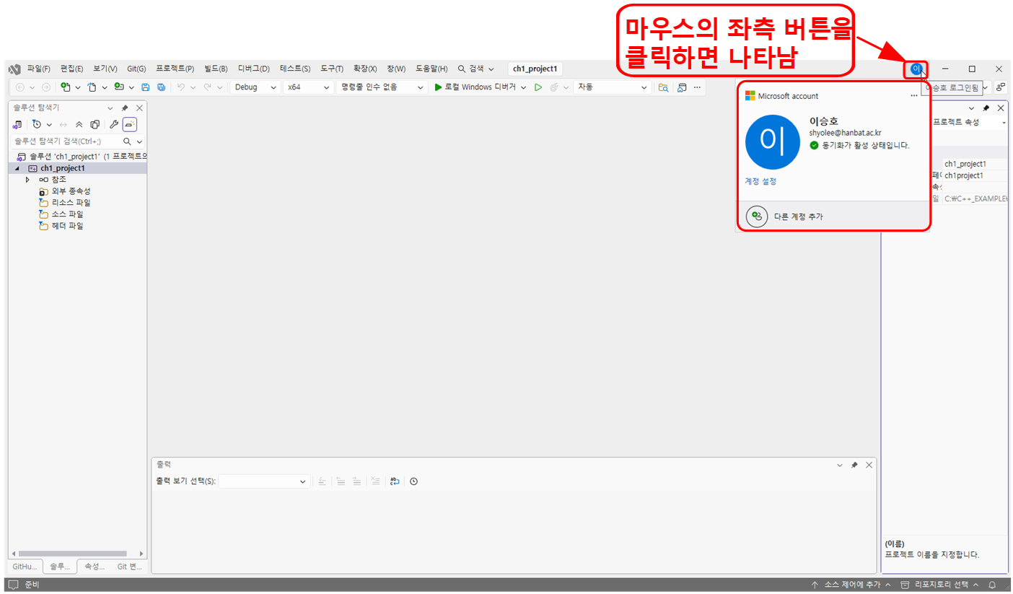
Microsoft Visual Studio Community 2026 버전의 시작하기 4

Slide 15
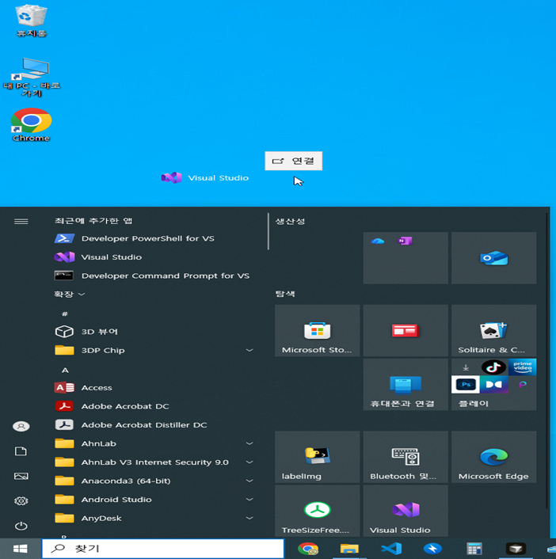

Visual Studio Community 2026 아이콘 바탕화면에 추가하기
최근 추가한 앱에서 Visual Studio 아이콘을 좌클릭으로 드래그하여 바탕화면에 추가한다.

Slide 16
강의일정
■ 1주차
C++ 언어개요 및 프로그램시작하기(2026)
■ 2주차
C++ 언어의 새로운 문법
■ 3주차
클래스, 객체
■ 4주차
생성자, 소멸자, 객체 배열, 객체 포인터 배열
■ 5주차
this 포인터, 복사 생성자, 프렌드, 정적 멤버, const, string 클래스
■ 6주차
연산자 중복

Slide 17
강의일정
■ 7주차
[중간고사 30점]
시험 범위 : 1주차 강의 ~ 6주차 강의
예상문제
한밭대학교 이러닝캠퍼스(https://eclass.hanbat.ac.kr)으로 로그인 한 후 에,
[주차학습] -> [7주차] 에 시험보기 전에 게시됨

Slide 18
강의일정
■ 8주차
C++ 언어프로그래밍]상속, 다중상속
■ 9주차
가상 베이스 클래스, 가상 함수와 함수 재정의, 순수 가상 함수, 가상 소멸자
■ 10주차
템플릿
■ 11주차
표준 입출력, 형식 입출력, 스트림 연산자 중복, 사용자 정의 조작자
■ 12주차
파일 입출력1
■ 13주차
파일 입출력2

Slide 19
강의일정
■ 14주차
[기말고사 40점]
시험 범위 : 8주차 강의 ~ 13주차 강의
예상문제
한밭대학교 이러닝캠퍼스(https://eclass.hanbat.ac.kr)으로 로그인 한 후 에,
[주차학습] -> [14주차] 에 시험보기 전에 게시됨

Slide 20
과제 제출 방법
[과제 20점]
각 주차 2시간이론 강의 끝난 후, 2시간 실습시간내에(시간이 지나면 제출불가)
한밭대학교 이러닝캠퍼스(https://eclass.hanbat.ac.kr)으로 로그인 한 후 에,
[주차학습] -> [해당주차과제클릭] -> [과제및평가] -> [과제제출시작]
-> [파일업로드] -> [과제제출] 메뉴를 통해 연습문제와 실습문제를 제출
연습문제 :
한밭대학교 이러닝캠퍼스에 게시된 각 주차의 연습문제들을 풀이하여 hwp 파일로 제출
실습문제 :
각 주차의 ppt 예제들을 프로그램과 실행결과를 화면 캡쳐하여 hwp 파일로 제출

Slide 21
성적 평가 방법
[출석 10점]
결석 1번에 1점 감점
총 4번 결석하면 시험응시 여부에 관계없이 F
[성적 평가(100점 만점)]
중간고사 30점 + 기말고사 40점 + 과제 20점 + 출석 10점

